Slide 1
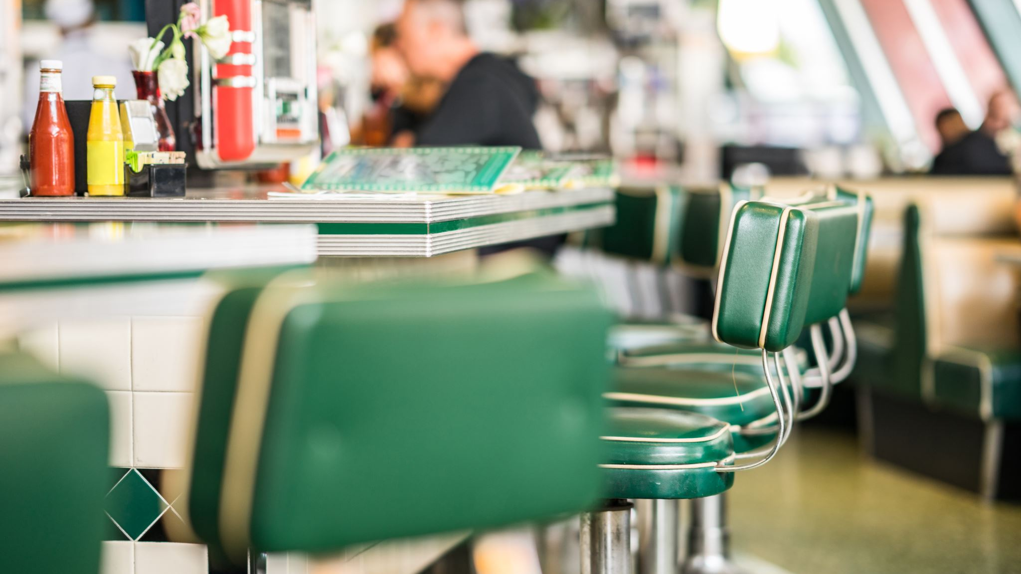
Profesionales en su día a día
Verbos Reflexivos

Slide 2
Verbos reflexivos
Los verbos reflexivos son verbos cuya acción recae sobre el mismo sujeto que la realiza.
"Todas las mañanas me levanto a las siete".

Slide 3
Verbos Reflexivos
REUNIRSE
EQUIVOCARSE
Me equivoco
Te equivocas
Se equivoca
Nos equivocamos
Os equivocáis
Se equivocan
Me reúno
Te reúnes
Se reúne
Nos reunimos
Os reunís
Se reúnen

Slide 4
Otros Verbos
Levantarse
Despertarse
Ducharse
Bañarse
Afeitarse
Depilarse
Maquillarse
Vestirse
Enfadarse
Quedarse
Acostarse

Slide 5
La abuela de Lucía se tiñe el pelo en casa una vez al mes.
Cada semana se corta las puntas y a diario se peina como una verdadera profesional. Siempre se mira en el espejo mientras utiliza el secador y sabe realmente cómo conseguir el mejor resultado con su cabello.

Slide 6
Ejemplos:
Normalmente me levanto a las siete de la mañana, me visto, me cepillo los dientes, prendo el móvil para asistir las clases.
Después de las clases voy al trabajo y en el trabajo atiendo a los clientes, arreglo los materiales, hago decorados.
Por la noche estudio, ceno, me ducho y me preparo para dormir y luego me acuesto.

Slide 7
Rutina:
Normalmente los martes me despierto, me ducho, desayuno y veo las clases.
Después de las clases, me reúno con mi madre para la comida, luego me ducho y leo libros.
Me despierto, me ducho, me cepillo los dientes, desayuno y veo las clases.
Me despierto, preparo el desayuno, me ducho, veo la clase y luego voy a trabajar.

Slide 8
Equivocarse.
Me equivoco cuando hago las tareas.
Normalmente me equivoco al afeitarme.
¿A qué hora te acuestas?
Me acuesto a las once.

Slide 9
Se usa el pronombre reflexivo después del verbo cuando:
El verbo está en infinitivo : afeitarme
Despertarse
Equivocarse
El verbo está en gerúndio: afeitándome
Equivocándose
Despertándose
El verbo está en imperativo afirmativo: levántate

Slide 10
Video verbos reflexivos
https://www.youtube.com/watch?v=biVUd58echg
La chica pone la mesa (poner)
Ella se pone la ropa (ponerse)

